Slide 1
Федеральный государственный образовательный стандарт основного общего образования
Утвержден
приказом Министерства образования
и науки Российской Федерации
от «17» декабря 2010 г. № 1897

Slide 3
Система условий реализации основной образовательной программы
Кадровые условия
Финансовое обеспечение
Информационно-методические условия
Материально-технические условия
Психолого-педагогические условия
Организационные условия

Slide 4
Особенности требований к кадровым условиям
Приведены в соответствие с новым Порядком аттестации педагогических работников государственных и муниципальных образовательных учреждений
Соответствие уровня квалификации работников образовательного учреждения требованиям, предъявляемым к квалификационным категориям (первой или высшей), а также занимаемым ими должностям устанавливается при их аттестации.
Непрерывность профессионального развития педагогических работников образовательного учреждения должна обеспечиваться освоением ими дополнительных профессиональных образовательных программ в объеме не менее 108 часов и не реже одного раза в пять лет

Slide 5
Формирование профессиональной компетенции педагогов в условиях введения ФГОС ООО

Slide 6
«…не давать образцов, ставить ребенка в ситуацию, где его привычные способы действия с очевидностью непригодны и мотивировать поиск существенных особенностей новой ситуации, в которой надо действовать – вот основания нетрадиционной педагогики, основанной на психологической теории учебной деятельности…»
Г. А. Цукерман, доктор псих. наук

Slide 7
Основные компетенции учителя
Уметь учиться вместе с учениками, самостоятельно закрывая свои «образовательные дыры».
Уметь планировать и организовывать самостоятельную деятельность учащихся (помогать учащемуся определять цели и образовательные результаты на языке умений/компетенций).
Уметь мотивировать учащихся, включая их в разнообразные виды деятельности, позволяющие наработать им требуемые компетенции;
Уметь «сценировать» учебный процесс, используя разнообразные формы организации деятельности и включая разных учащихся в разные виды работы и деятельности, с учетом их склонностей, индивидуальных особенностей и интересов.
Уметь занимать позицию эксперта в отношении демонстрируемых учащимся компетенций в разных видах деятельности и оценивать их при помощи соответствующих критериев.
Уметь подмечать склонности учащегося и в соответствии с ними определять наиболее подходящий для него учебный материал или деятельность.
Владеть проектным мышлением и уметь организовать групповую проектную деятельность учащихся и руководить ею.
Владеть исследовательским мышлением, умея организовать исследовательскую работу учащихся и руководить ею.
Использовать систему оценивания, позволяющую учащимся адекватно оценивать свои достижения и совершенствовать их.
Уметь осуществлять рефлексию своей деятельности и своего поведения и уметь организовать ее у учащихся в процессе учебных занятий.
Уметь организовать понятийную работу учащихся.
Уметь вести занятия в режиме диалога и дискуссии, создавая атмосферу, в которой учащиеся хотели бы высказывать свои сомнения, мнения и точки зрения на обсуждаемый предмет, дискутируя не только между собой, но и с учителем, принимая то, что собственная точка зрения может быть также подвергнута сомнению и критике.
Владеть компьютерными технологиями и использовать их в учебном процессе.

Slide 9
Специфические свойства личности учителя
Организаторские
Коммуникативные
Перцептивно - гностические
Экспрессивные
Профессиональная работоспособность
Физическое и психологическое здоровье
Notes:
некоторые специфические качества:
организаторские (организованность, деловитость, инициативность, требовательность, самокритичность);
коммуникативные (справедливость, внимательность, приветливость, открытость, доброжелательность, скромность, чуткость, тактичность);
перцептивно-гностические (наблюдательность, креативность, интеллектуальная активность, исследовательский стиль, гибкость, оригинальность и критичность мышления, способность к нестандартным решениям, чувство нового, интуиция, объективность и беспристрастность, бережное и внимательное отношение к опыту старших коллег, потребность в постоянном обновлении и обогащении знаний);
экспрессивные (высокий эмоционально-волевой тонус, оптимизм, эмоциональная восприимчивость и отзывчивость, самообладание, толерантность, выдержка, чувство юмора);
профессиональная работоспособность;
физическое и психическое здоровье.

Slide 10
Системно-деятельностный подход
Основной результат – развитие личности ребенка
на основе универсальных учебных действий
Основная педагогическая задача –
создание и организация условий,
инициирующих детское действие
Вектор смещения акцентов нового стандарта
Зачем
учить?
Ценности
образования
Чему
учить?
Изменение
содержания
Как учить?
обновление
методики
формирование универсальных способов действий

Slide 11
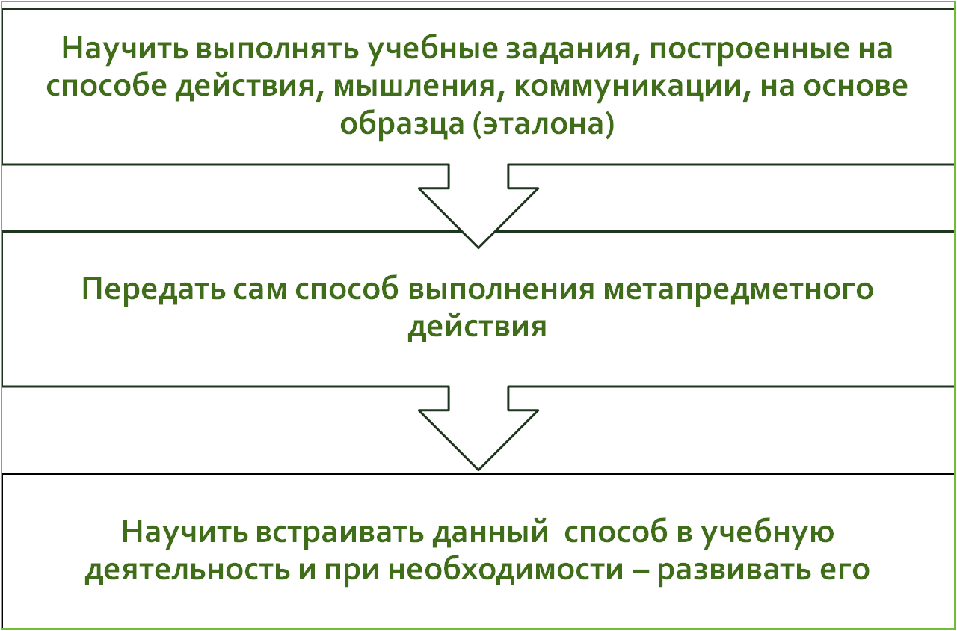
Формировать и развивать
УУД – значит:
NỘI DUNG
1

Slide 12
Педагог должен остерегаться:
По привычке считать себя главным и единственным источником знаний для своих учеников;
представлений о том, что существуют раз и навсегда заданные способы «правильного» и «неправильного» решения проблем;
Передавать свой опыт и воспитывать исходя из того, как был воспитан он сам.
Мелочных правил и инструкций.

Slide 13
Готовность педагогов к реализации ФГОС -
обеспечение оптимального вхождения работников образования в систему ценностей современного образования;
принятие идеологии ФГОС общего образования;
освоение новой системы требований к структуре основной образовательной программы, условиям ее реализации и оценке достижений обучающихся;
овладение учебно-методическими и информационно-методическими ресурсами, необходимыми для успешного решения задач ФГОС.

Slide 14
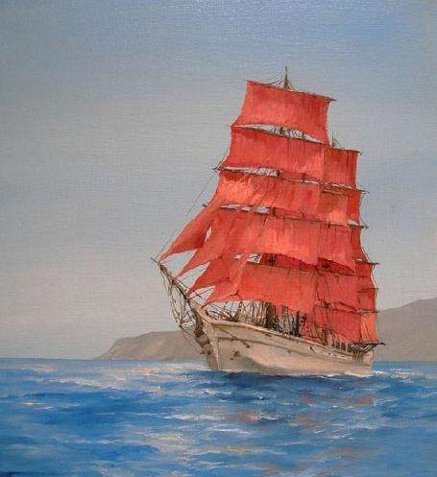
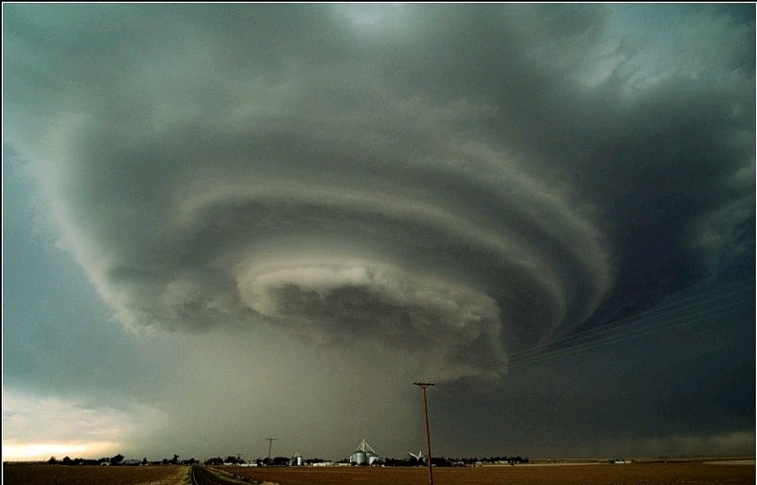
ФГОС: стихийное бедствие или осуществление мечты?
Решение за вами!

